Slide 1
ANÁLISIS DE INVERSIONES

Slide 2
Elección de fuentes de financiamiento
Según Lawrence J. Gitman, las cuentas por pagar y las deudas acumuladas representan formas de financiamiento espontáneo para la empresa. Cuanto más tiempo retenga la empresa el efectivo destinado para el pago de esas cuentas, mayor será el tiempo en que podrá usar esos fondos para sus propios propósitos .

Slide 3
FUENTES DE FINANCIAMIENTO

Slide 4
Fuentes de financiamiento a corto plazo
El crédito a corto plazo se define como cualquier pasivo originalmente programado para su pago en un año, hay numerosas fuentes de fondos a corto plazo.

Slide 5
- Gastos Acumulados: Este tipo de deuda se considera gratuita, en el sentido de que no se paga un interés explícito sobre los fondos generados por los gastos acumulados. Sin embargo, una empresa por lo general no puede controlar sus gastos acumulados. La programación de los pagos de sueldos lo determinan las fuerzas económicas y la costumbre de la industria, en tanto que la ley establece las fechas de pago de impuestos. Por consiguiente, las empresas utilizan todos los gastos acumulados que pueden pero tienen poco control sobre los niveles de estas cuentas

Slide 6
-Crédito comercial: es el crédito que se crea cuando una empresa le compra a crédito a otra empresa .
Es posible dividir el crédito en 2 componentes: 1. Crédito comercial libre de costo, el crédito recibido durante el periodo de descuento y 2. El crédito comercial oneroso, el crédito que excede del crédito comercial libre de costo y cuyo costo se basa en los descuentos perdidos. Los directores de finanzas siempre deben usar el componente libre de costo pero deben utilizar el componente oneroso sólo después de analizar el costo de esta fuente de financiamiento para asegurarse de que es menor que el costo de los fondos que podrían obtener de otras fuentes

Slide 7
- Préstamos bancarios a corto plazo: son los segundos en importancia para el crédito comercial como una fuente de financiamiento a corto plazo. Conforme aumentan las necesidades de una empresa, solicita específicamente fondos adicionales a su banco

Slide 8
CÁLCULO DEL COSTO DEL CRÉDITO COMERCIAL (CUENTAS POR PAGAR)
Tasa periódica:
r_{PER} = Q 2.00 / Q 98.00 =
0.020408 = 2.041%

Slide 9
CÁLCULO DEL COSTO DE LOS PRÉSTAMOS BANCARIOS
En nuestro ejemplo, tenemos un préstamo con interés simple. El prestatario recibe el valor nominal del préstamo y paga tanto el principal como el interés al vencimiento. El préstamo es de $ 10,000.00 con un interés del 12% durante 9 meses. El cálculo sería:

Slide 10
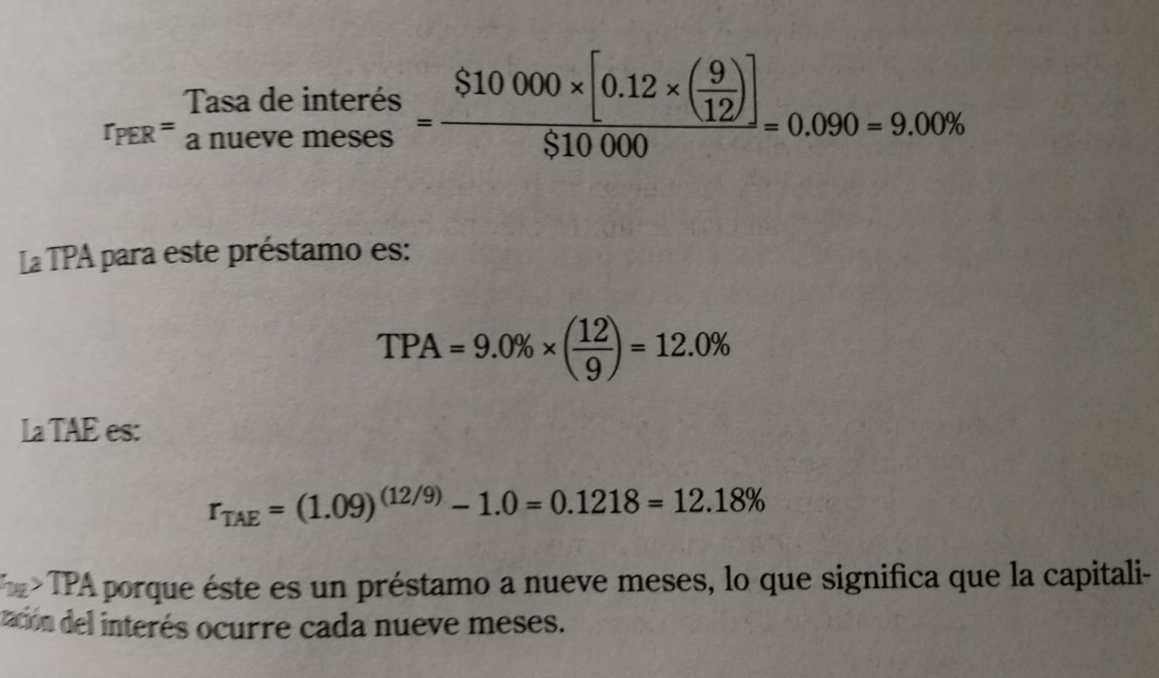
*TPA: Tasa de interés simple *TAE: Tasa anual efectiva

Slide 11
Préstamo con intereses descontados
El interés se deduce de inmediato, de modo que el prestatario recibe menos del monto principal o del valor nominal del préstamo. En nuestro ejemplo se recibe un préstamo con intereses descontados de $10,000.00 a una tasa de interés cotizada (simple) del 12% para usarse durante un periodo de 9 meses el cálculo sería:

Slide 12
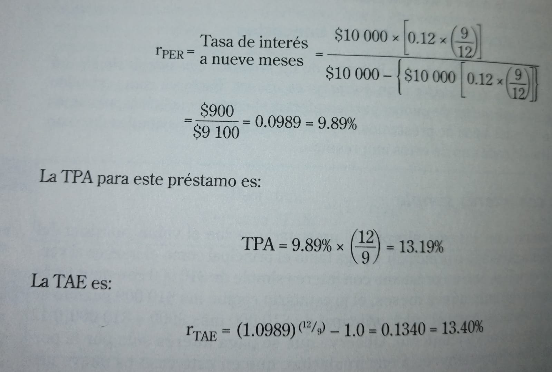
*TPA: Tasa de interés simple *TAE: Tasa anual efectiva

Slide 13
Si una empresa normalmente mantiene un saldo positivo en la cuenta de cheques con el banco prestamista, entonces: 1) Necesita pedir prestado menos para tener una cantidad específica de fondos disponibles para su uso y 2) El costo efectivo del préstamo será menor

Slide 14
Es posible reconocer que el costo porcentual del financiamiento a corto plazo es mayor cuando los egresos en la moneda del curso legal - como los que se asocian con el interés, actividades de oficina y trámite del préstamo- son más altos o cuando los ingresos netos del préstamo son menores que el monto principal

Slide 15
Entonces, en la mayoría de los casos, la tasa de interés efectiva (costo) del financiamiento a corto plazo es mayor que su tasa de interés estipulada (cotizada). La tasa de interés efectiva de un préstamo equivale a la tasa cotizada (simple) sólo si 1) el prestatario puede utilizar el monto principal entero solicitado en préstamo durante un año completo y 2) el único costo en moneda de curso legal asociado al préstamo es el interés cargado sobre el saldo insoluto

Slide 16
GARANTÍAS EN EL FINANCIAMIENTO A CORTO PLAZO

Slide 17
Financiamiento mediante cuentas por cobrar
El financiamiento mediante cuentas por cobrar implica ya sea pignorar las cuentas por cobrar o vender las cuentas por cobrar (lo que se denomina factoraje )

Slide 18
La pignoración se caracteriza por el hecho de que el prestamista no sólo tiene un derecho sobre las cuentas por cobrar, sino que también tiene un recurso sobre el prestatario. Si la persona o empresa que compró los bienes no paga, la empresa vendedora (prestatario) en vez del prestamista debe asumir la pérdida.

Slide 19
El factoraje o venta de las cuentas por cobrar es la compra de cuentas por parte de un prestamista (llamado factor), en general sin recurso sobre el prestatario, lo que significa que si el comprador de los bienes no paga por ellos, es el prestamista y no el vendedor de los bienes (prestatario) quien asume la pérdida. Con el factoraje, en general se notifica a los clientes de la empresa prestataria de la transferencia y se les pide que paguen de manera directa a la institución prestamista (factor). Dado que el factor asume el riesgo de incumplimiento de las cuentas incobrables, por lo regular lleva a cabo la investigación del crédito.

Slide 20
Financiamiento mediante inventarios
Una gran cantidad de créditos están garantizados con inventarios empresariales. Si una empresa tiene un riesgo de crédito relativamente bueno, la mera existencia del inventario podría ser una base suficiente para recibir un préstamo no garantizado.

Slide 21
Financiamiento mediante inventarios
Sin embargo, si la empresa tiene un riesgo relativamente pobre, la institución prestamista podría insistir en una garantía colateral bajo la forma de un gravamen, o derecho legal, sobre el inventario

Slide 22
Financiamiento mediante inventarios
Derechos prendarios ilimitados
Recibos de fideicomiso
Recibos de almacenaje

Slide 23
FINANCIAMIENTO A LARGO PLAZO
Garantías hipotecarias

Slide 24
¿Cuándo pedir un financiamiento, cómo elegir el más adecuado y cómo determinar cuánto dinero se debe solicitar?

